Slide 1

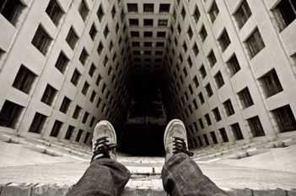

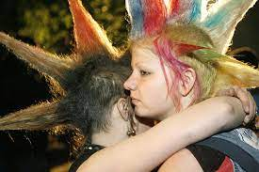




Slide 2

РОДИТЕЛЬСИЙ УНИВЕРСИТЕТ «Профилактика проблемного поведения подростков»

Slide 3
Девиантное поведение — совершение поступков, которые противоречат нормам социального поведения
характеризуется:
зависимостью от алкоголя и наркотиков;
курением;
склонностью к суициду;
стремлением к повреждениям себя;
уходом из дома;
воровством;
использованием матерных слов;
необычным внешним видом.

Slide 4
ПРИЗНАКИ ДЕВИАНТНОГО ПОВЕДЕНИЯ
частое возникновение конфликтов с окружающими;
наличие страхов, фобий и депрессий;
инфантильное поведение;
нежелание получать новые знания;
нарушение сна, бессонница;
упрямство и проявление агрессии.
ПРИЧИНЫ ДЕВИАНТНОГО ПОВЕДЕНИЯ
Социальная: нарушение волевой, нравственной, духовной сферы. Например, неправильное воспитание.
Психологическая характеризуется нарушением восприятия.
Биологическая: заболевания, которые воздействуют на характер, темперамент и нервную систему.

Slide 5

Здоровая семья это
пространство для развития каждого «Я» и есть общее «Мы»;
есть ясные каждому члену семьи правила и традиции, правила гибки и могут быть изменены;
общение прямое, ясное, определенное, адекватное, способствующее росту;
самооценка всех членов семьи адекватная,
присутствует само- и взаимоуважение.

Slide 6
ПРОФИЛАКТИКА
• создание благоприятной нравственной обстановки в семье;
• формирование у ребенка твердых нравственных ориентиров, нравственной позиции;
• воспитание волевых качеств и чувства собственного достоинства;
• недопущение насилия над ребенком, подавляющего волю;
• недопущение приобщения детей и подростков к спиртным напиткам, курению, азартным играм;
• побуждение ребенка к самовоспитанию и обучение его методике работы над собой.
СОВМЕСТНЫЕ ДЕЛА!

Slide 7

Успехов в семейном воспитании!
СПАСИБО ЗА ВНИМАНИЕ

